Slide 1
ФЕДЕРАЛЬНОЕ ГОСУДАРСТВЕННОЕ БЮДЖЕТНОЕ УЧРЕЖДЕНИЕ «48 ЦЕНТРАЛЬНЫЙ НАУЧНО-ИССЛЕДОВАТЕЛЬСКИЙ ИНСТИТУТ» МИНИСТЕРСТВА ОБОРОНЫ РОССИЙСКОЙ ФЕДЕРАЦИИ
ДОКЛАД
«Разработка диагностического набора для выявления РНК вируса Эбола методом ОТ-ПЦР-РВ и его апробация»
Начальник ФГБУ «48ЦНИИ» Минобороны России
д-р биол. наук, канд. мед. наук, профессор
член-корреспондент РАН
Борисевич Сергей Владимирович
Сергиев Посад - 2017
Notes:
1

Slide 2
2
Требования к набору реагентов на основе метода ОТ-ПЦР-РВ
Высокая аналитическая чувствительность
Использование флуоресцентных зондов в формате TaqMan
Использование нуклеотидных аналогов с целью компенсации вырожденности геномов
Проведение анализа в формате одностадийной ОТ-ПЦР-РВ, позволяющего осуществлять последовательное проведение реакций ОТ и ПЦР-РВ в одной микропробирке для выявления РНК вирусов Эбола и Марбург.
Отсутствие этапа электрофореза
Использование внутреннего контроля (полученного на основе синтетической ДНК/РНК) всех этапов анализа в каждой пробирке
Мультиплексирование с целью одновременного выявления возбудителей со сходной клинической картиной либо пересекающимися нозоареалами
Максимально простая подготовка анализа
Максимально объективная и простая интерпретация результатов анализа
Хранение набора реагентов при положительных температурах
Транспортирование без соблюдения холодовой цепи

Slide 3
6
Схема мультиплексного выявления РНК вирусов Эбола и Марбург
3
Канал FAM – вирус Эбола Рестон
Канал R6G – вирус Марбург
Канал ROX – патогенные для человека вирусы Эбола
Канал Cy5 – внутренний положительный контроль ОТ-ПЦР-РВ (ВПК)
Канал Cy5.5 – внутренний положительный контроль выделения РНК (ВПК-В-РНК)

Slide 4
6
Выявление РНК вируса Эбола методом мультиплексной ОТ-ПЦР-РВ
4
Праймеры и зонды для выявления РНК… | Результат ПЦР-РВ при выявлении РНК вируса в разведении…(Ct, Х±σ, n=4) |  |  |  | Эффектив- ность реакции, %
 | 10⁻² | 10⁻³ | 10⁻⁴ | 10⁻⁵
Вируса Эбола | Положительный (26,5±0,1) | Положительный (30,1±0,1) | Положительный (33,7±0,3) | Положительный (37,4±0,3) | 89
Вирусов Марбург и Эбола | Положительный (26,6±0,1) | Положительный (30,4±0,1) | Положительный (33,9±0,1) | Положительный (37,0±0,5) | 94
Вирусов Марбург и Эбола, ВПК | Положительный (26,4±0,1) | Положительный (31,0±0,4) | Положительный (33,9±0,4) | Положительный (37,6±0,3) | 92
Вирусов Марбург и Эбола, ВПК и ВПК-В-РНК | Положительный (26,4±0,1) | Положительный (30,9±0,2) | Положительный (33,4±0,2) | Положительный (37,8±0,5) | 100

Slide 5
Выявление РНК вирусов Эбола и Марбург в одностадийной ОТ-ПЦР-РВ
с использованием различных ревертаз
5
Вирус | Выявление РНК вируса Эбола в одностадийной ОТ-ПЦР-РВ с использованием фермента… и РНК вируса Эбола в разведении…(Ct, Х±σ, n=4)
 | AMV-ревертаза |  | MMLV-ревертаза Superscript III |  | MMLV-ревертаза Синтол
 | 10⁻² | 10⁻⁴ | 10⁻² | 10⁻⁴ | 10⁻² | 10⁻⁴
Эбола Заир | Положительный (25,1±0,2) | Положительный (32,2±0,3) | Положительный (23,7±0,3) | Положительный (31,4±0,2) | Положительный (24,0±0,2) | Положительный (31,6±0,1)

Slide 6
6
Температурно-временной режим амплификации
Шаги амплификации | Температурно-временной режим | Количество циклов
Обратная транскрипция | 50 ºС, 900 секунд | 1
Денатурация, активация полимеразы | 95 ºС, 300 секунд | 1
Отжиг, элонгация | 60 ºС, 40 секунд с одновременным считыванием сигнала флуоресценции | 50
Денатурация | 95 ºС, 15 секунд
Продолжительность амплификации по данному температурно-временному режиму составляет не более 100 минут

Slide 7
Схема получения внешних и внутренних контролей реакций на основе синтетической РНК
7
Получение и очистка ПЦР-продукта
Моделирование последовательности и приготовление синтетической ДНК
Клонирование в плазмиду с сильным конститутивным промотором
Секвенирование вставки с целью контроля последовательности
Получение синтетической РНК in vitro
Определение относительной концентрации плазмидной ДНК и приготовление рабочих разведений
Лиофилизация готового препарата

Slide 8
6
Состав набора реагентов «ОМ-Скрин-Эбола/Марбург-РВ»
8
№ | Состав комплекта | Описание | Кол-во
1 | Реакционная смесь в стрипованных микропробирках, РС-ЭМ | Сухое вещество белого цвета | 6 стрипов по 8 микропробирок
2 | Разбавитель, РБ | Прозрачная бесцветная жидкость | 1 пробирка
3 | Положительный контрольный образец, ПКО-ЭМ | Сухое вещество белого цвета | 3 пробирки
4 | Раствор для разбавления ПКО, ОКО | Прозрачная бесцветная жидкость | 1 пробирка
5 | Внутренний положительный контроль выделения, ВПК-В-РНК | Сухое вещество белого цвета | 1 пробирка

Slide 9
6
Результаты исследования чувствительности набора реагентов
«ОМ-Скрин-Эбола/Марбург-РВ»
9
Расчетная концентрация, БОЕ∙мл⁻¹ | Количество положительных определений, полученных при анализе препарата НК вируса Эбола, штамм Заир, n=10 (Х±σ)
1,0∙10⁴ | 10 (100-10)
1,0∙10³ | 10 (100-10)
1,0∙10² | 7 (70±12)

Slide 10
6
Результаты исследования специфичности набора реагентов
«ОМ-Скрин-Эбола/Марбург-РВ» с использованием музейных штаммов
10
Возбудитель или среда культивирования | Штамм | Результат ОТ-ПЦР-РВ по каналу…
 |  | FAM Эбола Рестон | R6G Марбург | ROX вирусов Эбола Заир, Судан, Бундибуджо и Тай Форест
Вирус Эбола | Заир | Отрицательный | Отрицательный
 | Синтет. РНК Судан | Отрицательный | Отрицательный | Положительный
 | Синтет. РНК Рестон | Положительный | Отрицательный | Отрицательный
Вирус Марбург | Popp | Отрицательный | Положительный | Отрицательный
Вирусы клещевого энцефалита, желтой лихорадки, денге, ТОРС, японского энцефалита, ВЭЛ, ККГЛ, бешенства, ЛЗН, ЛДР, Хантаан, Мачупо, Ласса, Хунин | Коллекция 48 ЦНИИ | Отрицательный | Отрицательный | Отрицательный
ДНК возбудителей сибирской язвы, чумы, лихорадки Ку | −− | Отрицательный | Отрицательный | Отрицательный
ДНК культур клеток, мыши, человека, куриных эмбрионов | −− | Отрицательный | Отрицательный | Отрицательный

Slide 11
6
Апробация набора реагентов «ОМ-Скрин-Эбола/Марбург-РВ»
11
1. Результаты доклинических испытаний на базе 48 ЦНИИ Минобороны России:
аналитическая чувствительность − не более 1,0·10³ БОЕ∙мл⁻¹ ;
воспроизводимость − не менее 97 %;
аналитическая специфичность - специфичен в отношении вирусов Эбола и Марбург.
2. Использование в Гвинее специалистами Роспотребнадзора [Проблемы особо опасных инфекций – 2014. – № 4. – С. 5-8].
3. Клинические испытания в рамках процедуры государственной регистрации проводились на базе ФБУН ГНЦ ВБ «Вектор» с положительным заключением. Набор реагентов также успешно был апробирован специалистами ФГБУН «ГНЦ ВБ «Вектор» (г. Новосибирск) в своей работе в ходе эпидемиологического надзора за лихорадкой Эбола на территории Гвинейской Республики.

Slide 12
География проб, поступивших из 20 регионов для выявления
вируса Эбола в 2014-2015 гг.
12
Всего было проанализировано 96 биопроб от 32 человек
Архангельская обл. (3 пробы)
Астраханская обл. (3 пробы)
Воронежская обл. (9 проб)
г. Санкт-Петербург (12 проб)
г. Москва (12 проб)
Калининградская обл. (3 пробы)
Кировская обл. (3 пробы)
Краснодарский край (3 пробы)
Московская обл. (3 пробы)
Мурманская обл. (3 пробы)
Орловская обл. (3 пробы)
Пензенская обл. (3 пробы)
Республика Татарстан (6 проб)
Ростовская обл. (3 пробы)
Саратовская обл. (3 пробы)
Смоленская обл. (3 пробы)
Тамбовская обл. (12 пробы)
Тюменская обл. (3 пробы)
Челябинская обл. (3 пробы)
Чувашская республика (3 пробы)
Калининградская обл.
Мурманская обл.
Санкт-Петербург
Архангельская обл.
Москва
Московская обл.
Республика Татарстан
Сергиев Посад
Тамбовская обл.
Чувашская Республика
Орловская обл.
Тюменская обл.
Ростовская обл.
Кировская обл.
Саратовская обл.
Краснодарский край
Смоленская обл.
Воронежская обл.
Пензенская обл.
Астраханская обл.
Челябинская обл.

Slide 13
Особенности набора реагентов на основе метода ПЦР-РВ
13
1. Выпускаются в виде готовых лиофилизированных смесей. Для проведения анализа требуется только внесение разбавителя и препарата ДНК/РНК.
2. Хранение при температуре от плюс 2 до плюс 6 °С, возможность транспортирования при комнатной температуре (до плюс 20 °С).
3. Контроль всех этапов анализа с помощью синтетических ДНК/РНК, в том числе контроль выделения ДНК/РНК.
4. Отсутствие необходимости проведения реакции обратной транскрипции для выявления РНК. Анализ идет в формате одностадийной ОТ-ПЦР-РВ.
5. Адаптированы к прибору АНК-32М (48) российского производства, апробированы на приборах ДТ-48 (Россия), CFX-96 (США), RotorGene (США)

Slide 14
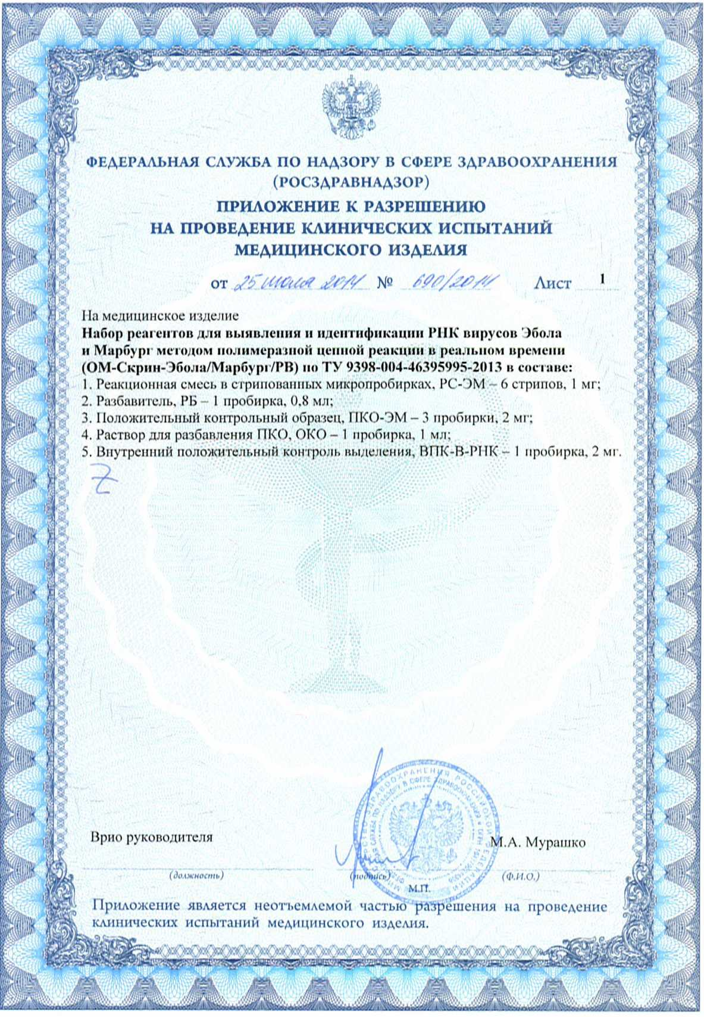
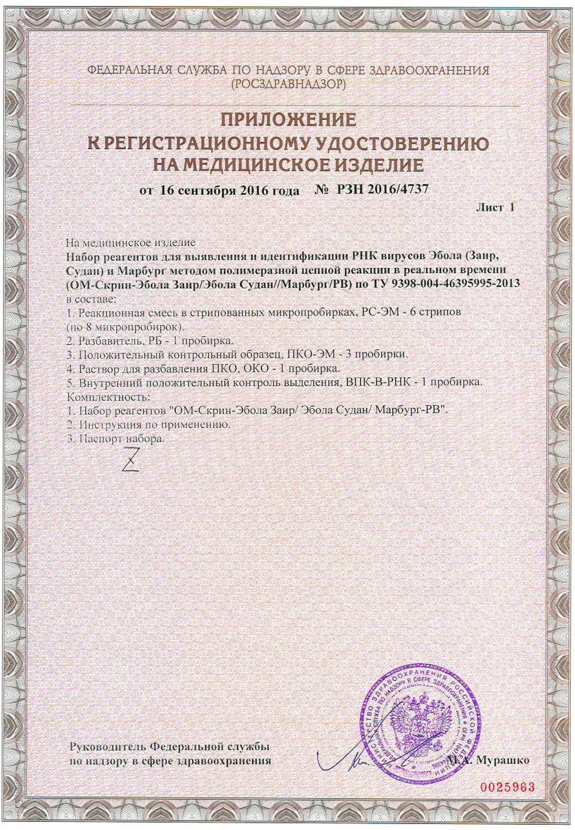
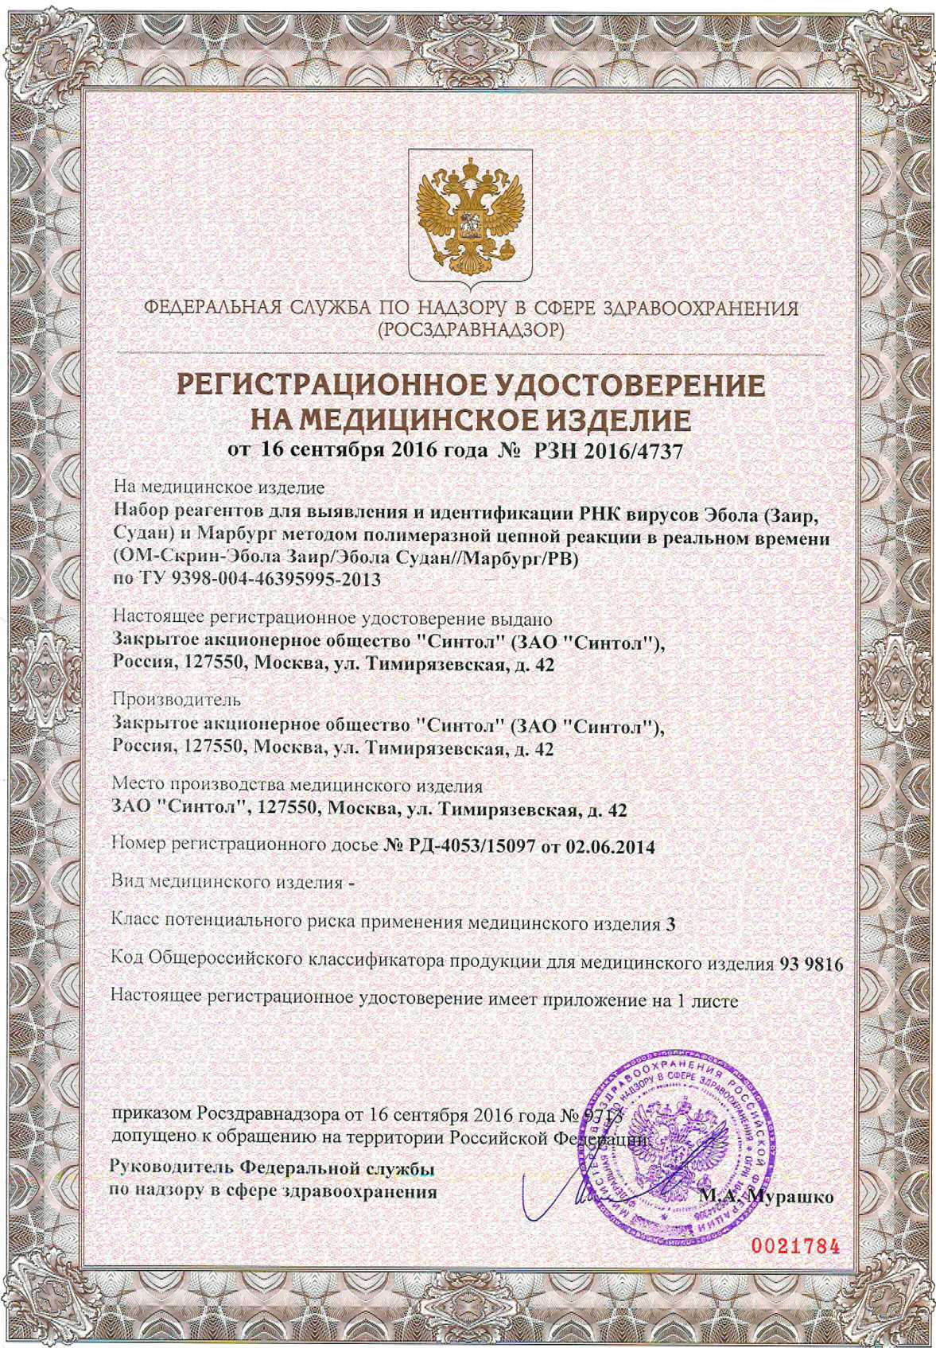
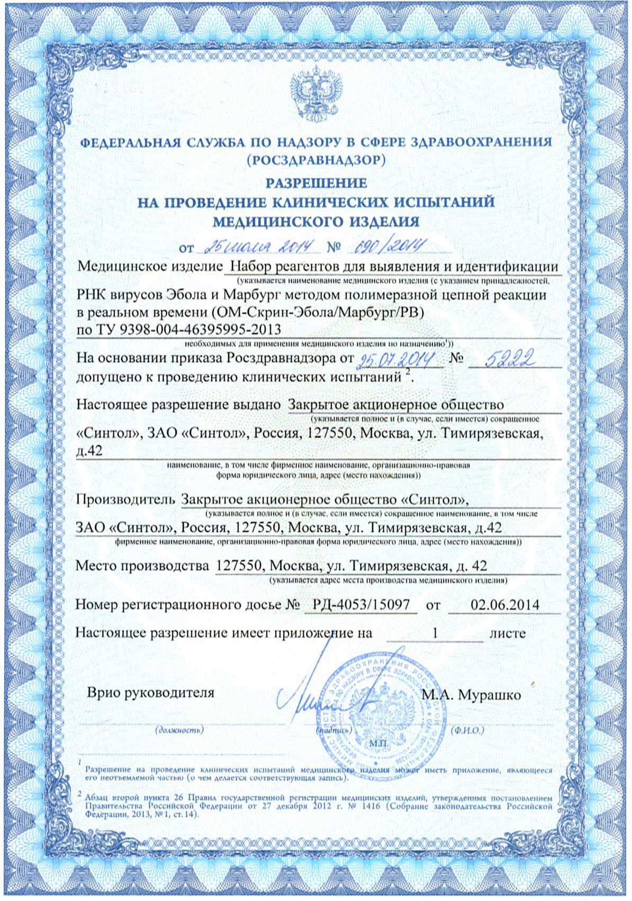
6
Государственная регистрация набора реагентов
14

Slide 15
6
ВЫВОДЫ
15
1. Разработан мультиплексный набор реагентов обеспечивающий выявление специфических фрагментов нуклеиновых кислот вирусов Эбола и Марбург, а также обнаружение нуклеиновых кислот высоковирулентных для человека видов вируса Эбола по отдельному каналу детекции. Обоснован состав набора реагентов, обеспечивающий контроль всех этапов анализа, а также сохранение функциональных характеристик в течение 12 месяцев при температуре от 2 до 8 °С, что дает возможность его использования специалистами мобильных диагностических групп в лабораторных и полевых условиях.
2. Разработанный набор реагентов обеспечивает выявление специфических фрагментов нуклеиновых кислот вирусов Эбола и Марбург с чувствительностью не более 1,0∙103 БОЕ∙мл⁻¹ и воспроизводимостью не менее 97 %, за время не более 3-х часов. Клинические испытания показали, что набор реагентов «ОМ-Скрин-Эбола/Марбург-РВ» по своим характеристикам не уступает зарегистрированным в Российской Федерации диагностическим наборам реагентов для выявления нуклеиновых кислот данных особо опасных вирусов.
3. Практическая значимость проведенных исследований заключается в том, что сконструирован, допущен к обращению на территории Российской Федерации как медицинское изделие для диагностики ин витро (приказ Росздравнадзора от 16 сентября 2016 г. № 9713) диагностический набор реагентов на основе метода мультиплексной одностадийной ОТ-ПЦР-РВ для выявления специфических фрагментов нуклеиновых кислот вирусов Эбола и Марбург.

Slide 16
ФЕДЕРАЛЬНОЕ ГОСУДАРСТВЕННОЕ БЮДЖЕТНОЕ УЧРЕЖДЕНИЕ «48 ЦЕНТРАЛЬНЫЙ НАУЧНО-ИССЛЕДОВАТЕЛЬСКИЙ ИНСТИТУТ» МИНИСТЕРСТВА ОБОРОНЫ РОССИЙСКОЙ ФЕДЕРАЦИИ
СПАСИБО ЗА ВНИМАНИЕ!
Сергиев Посад, 2017
Notes:
16

